Slide 1
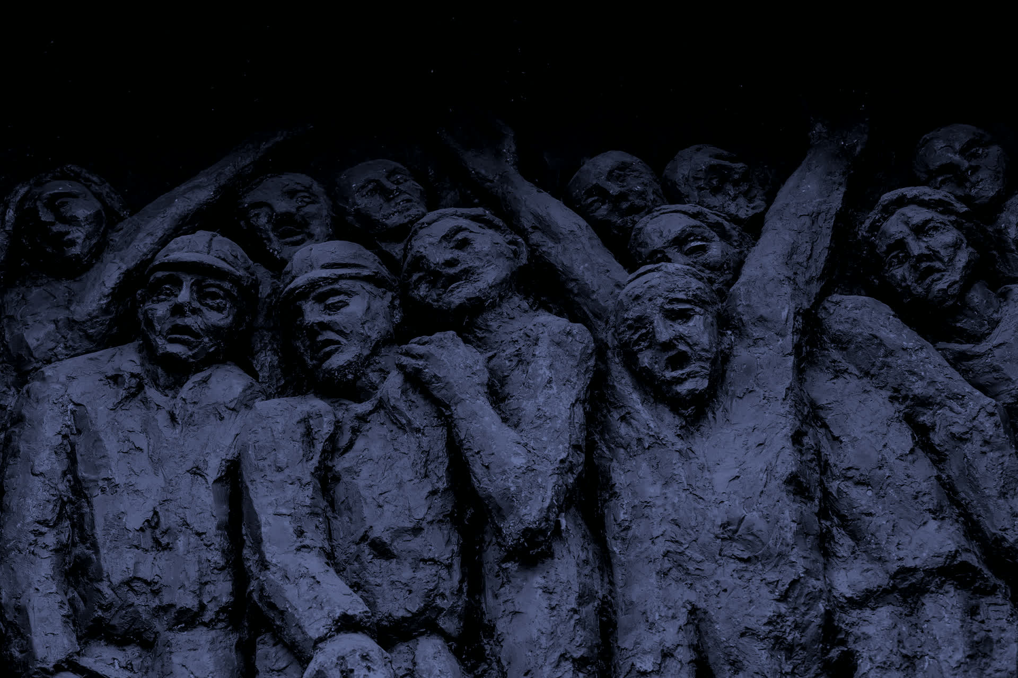
CIENIE RZECZYPOSPOLITEJ · DOK. 01 / 2026
Historia, w której
uczeń musi wybrać.
Platforma interaktywnych opowieści historycznych dla szkół i muzeów.
Pierwsza produkcja opowiada o Tragedii Górnośląskiej — deportacjach mieszkańców Górnego Śląska do ZSRR w 1945 roku.
Zespół Szkół Technicznych i Ogólnokształcących w Kędzierzynie-Koźlu
Notes:
Tragedia Górnośląska: w 1945 roku dziesiątki tysięcy mieszkańców Górnego Śląska wywieziono do pracy przymusowej w ZSRR. Przez dziesięciolecia temat był w Polsce przemilczany. Zbudowaliśmy platformę, która opowiada tę historię tak, że uczeń w niej uczestniczy, a nie tylko jej słucha.

Slide 2
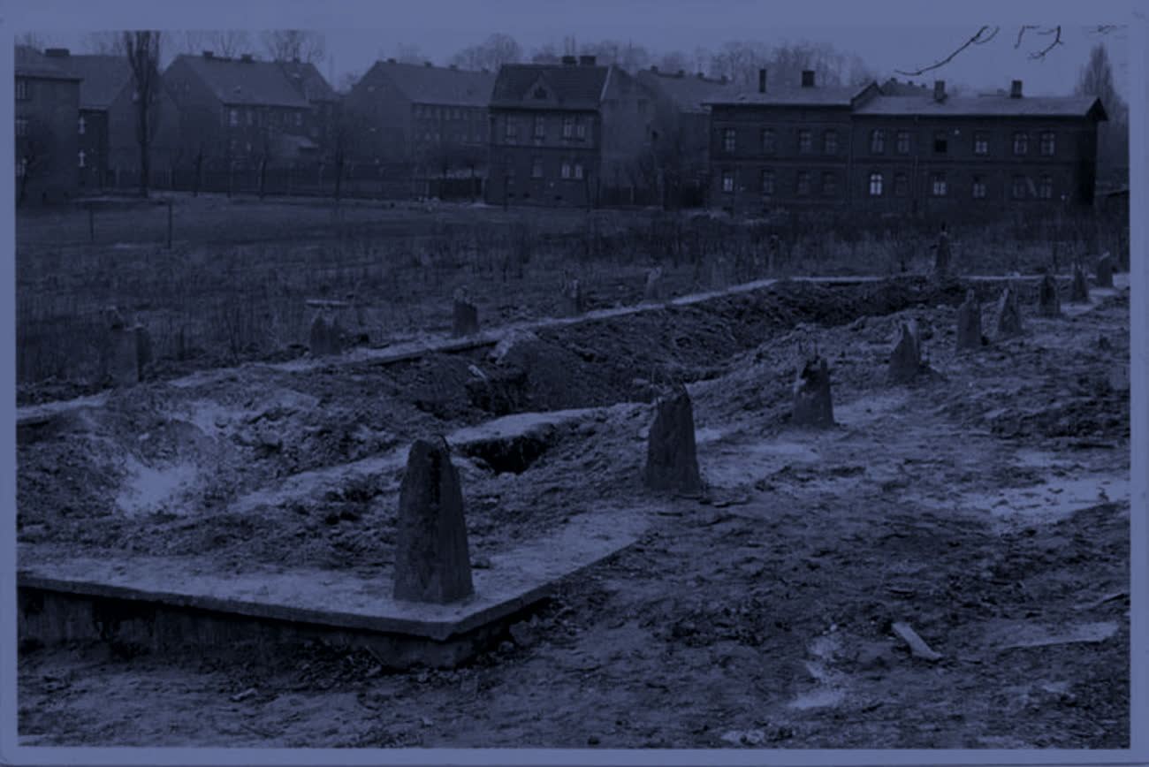
§01
Wydarzyło się — i wypadło z pamięci.
Luty 1945. Państwowy Komitet Obrony ZSRR nakazuje internowanie zdolnych do pracy osób w wieku od 17 do 50 lat. Z Górnego Śląska ruszają transporty na wschód.
Przez następne dziesięciolecia nie wolno było o tym mówić. Temat nie wszedł do podręczników, nie ma go w kanonie lekcji, a świadków jest coraz mniej.
Nauczyciel, który chce to opowiedzieć, zostaje sam: z wykładem, kserówką i — w najlepszym razie — filmem na YouTubie.
Teren obozu zbiorczego. Fotografia z materiałów projektu.
PROBLEM
Notes:
Kluczowa obserwacja: to nie jest problem braku wiedzy historycznej, tylko braku narzędzia. Materiał źródłowy istnieje — nie istnieje forma, w której piętnastolatek zechce go przyjąć.

Slide 3
§02
Nie opowiadamy o historii. Stawiamy w niej ucznia.
01
02
03
Opowieść
Źródła
Kreator
Uczeń idzie przez zimę 1945 roku z perspektywy jednej osoby. Na drodze klęczy kobieta z dzieckiem, za plecami słychać transport. Trzeba zdecydować.
Każde zdanie ma jeden z trzech stopni pewności i uczeń widzi który. Fakt z dokumentu, rekonstrukcja, dramatyzacja — nigdy wymieszane.
Scena to zestaw pól: tło, postać, dźwięk, kwestia, skutki wyborów. Podmiana pól daje inną scenę — a po kilkudziesięciu inną grę o innym wydarzeniu.
ROZWIĄZANIE
Notes:
Trzy filary. Pierwszy odpowiada za zaangażowanie, drugi za rzetelność, trzeci za to, że rozwiązanie skaluje się poza jeden temat.

Slide 4
§03
MATERIAŁ ŹRÓDŁOWY
Gra ma uczyć historii,
nie wrażenia z niej.
STATUS ŹRÓDŁA
POTWIERDZONE ŹRÓDŁEM
Rozkaz Państwowego Komitetu Obrony ZSRR z lutego 1945 o internowaniu osób w wieku 17–50 lat zdolnych do pracy.
Największe ryzyko takiego projektu to opowiedzieć sugestywnie rzecz, której nie da się obronić. Dlatego status źródła jest częścią interfejsu, a nie przypisem na końcu: uczeń w każdej chwili widzi, czy czyta dokument, rekonstrukcję czy scenę dopisaną przez nas.
REKONSTRUKCJA
Trasa transportu i rozkład obozu zbiorczego, złożone z relacji świadków i opracowań.
DRAMATYZACJA
Dialogi i postacie. Zawsze oznaczone w grze, nigdy podane jako cytat z dokumentu.
Fragment noty źródłowej z „Ciszy nad Raszową” · treść w streszczeniu
RZETELNOŚĆ
Notes:
To jest nasz główny wyróżnik wobec gier edukacyjnych. Nie twierdzimy, że wszystko w grze wydarzyło się dokładnie tak — mówimy uczniowi, które zdanie jest czym.

Slide 5
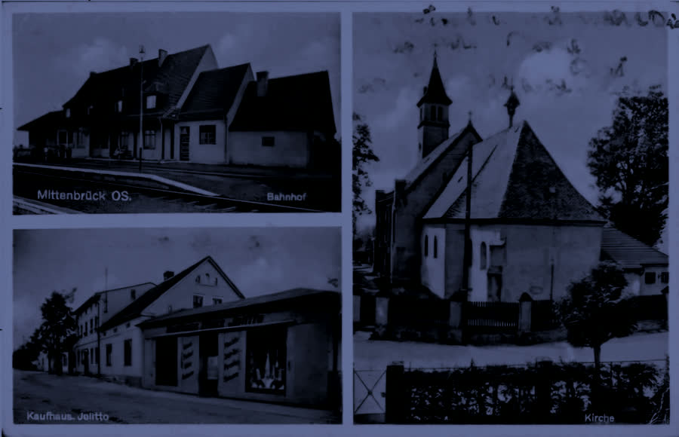
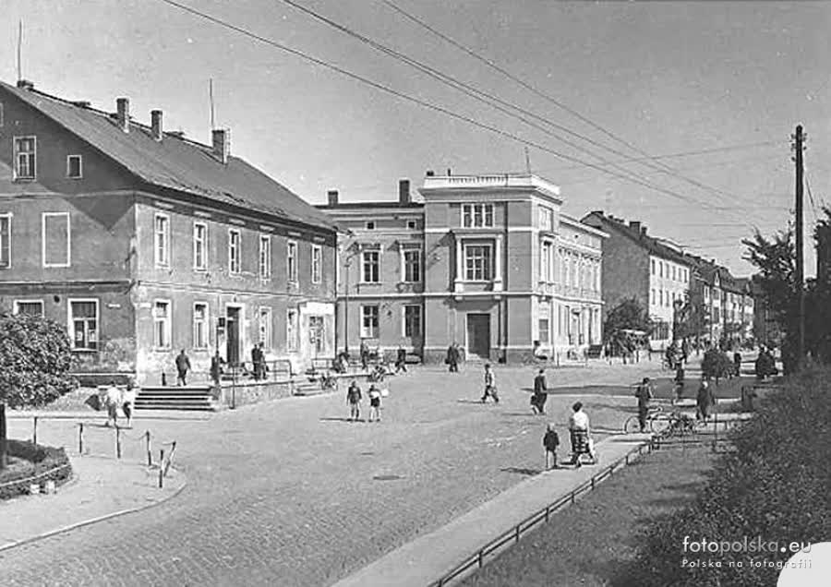
§04
„Cisza nad Raszową” — gotowa, grywalna produkcja.
Prolog i dziewięć scen fabularnych z wyborami
Oś czasu w czterech wątkach: wydarzenia, ucieczki, losy indywidualne, statystyki
Interaktywna mapa regionu z obsługą dotykową (Unity WebGL)
Dwie minigry, w tym porównanie miejsc wtedy i dziś
Quiz, podsumowanie przejścia i słowniczek pojęć
Wskaźnik moralny reagujący na decyzje gracza
Polski i angielski
1945
DZIŚ
Minigra porównawcza: uczeń przesuwa suwak między fotografią archiwalną a tym samym miejscem dzisiaj. Historia przestaje być gdzieś indziej.
CO ZBUDOWALIŚMY · GRA
Notes:
To nie jest prototyp ani makieta — scenariusz da się przejść od początku do końca. Fotografie archiwalne pochodzą z materiałów zebranych w trakcie kwerendy.

Slide 6
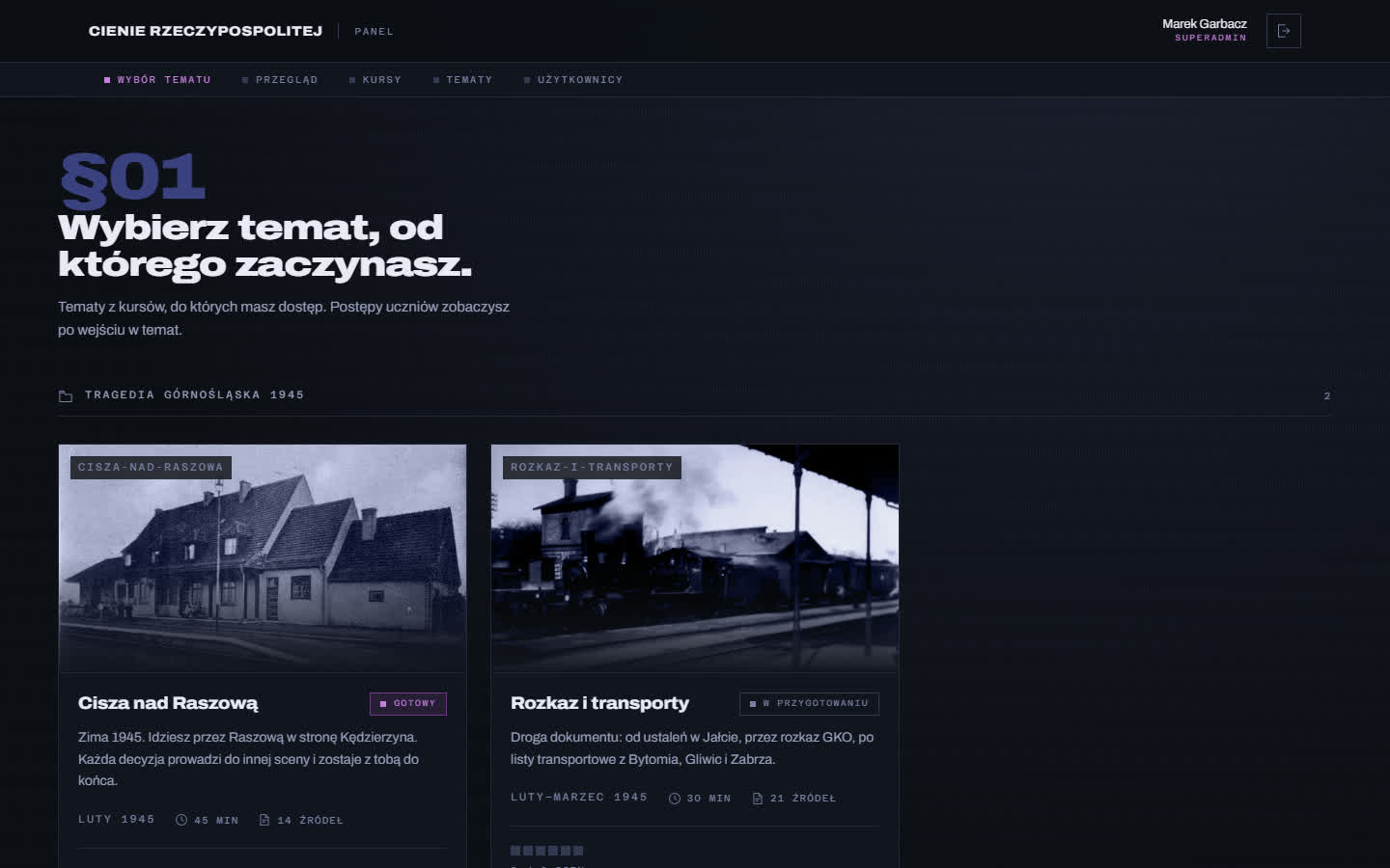
§05
Platforma: konta, kursy, tematy, postępy.
Logowanie
Trzy role: uczeń, nauczyciel, superadmin. Sesja podpisana, dostęp pilnowany dwukrotnie.
Wybór tematu
Uczeń widzi tematy przypisane mu przez nauczyciela, z własnym postępem.
Postępy klasy
Nauczyciel po lekcji widzi, kto ile scen przeszedł i jaki ma wynik quizu.
Panel superadmina
Kursy, tematy z przełącznikiem widoczności, lista wszystkich kont.
CO ZBUDOWALIŚMY · PLATFORMA · NEXT.JS 16 · MYSQL 8.4 · DOCKER
Notes:
Baza: pięć tabel — użytkownicy, kursy, tematy, zapisy, postępy. Całość stawia się dwoma poleceniami, bez konfiguracji po stronie szkoły.

Slide 7
§06
Cztery rzeczy, które odróżniają to od filmu na lekcji.
1
45 minut
2
Telefon
Scenariusz jest pocięty tak, żeby przejść kawałek i wrócić na następnych zajęciach. Nauczyciel nie przygotowuje materiałów.
Telefon to główny przypadek użycia, nie wersja mobilna zrobiona po fakcie. Nic nie wymaga instalacji.
3
Wybór ma skutki
4
Źródła widoczne
Decyzje prowadzą do innych scen i zmieniają wskaźnik moralny. Rozmowa po lekcji zaczyna się od „a ja zrobiłem inaczej”.
Uczeń wie, co jest dokumentem, a co naszą rekonstrukcją. To jedyny sposób, żeby gra uczyła historii.
Czego tu nie ma i czego nie obiecujemy: rankingów, punktów za szybkość ani odznak. Temat na to nie pozwala.
Notes:
Ostatnie zdanie jest ważne: świadomie zrezygnowaliśmy z mechanik nagradzających, bo grywalizacja tematu deportacji byłaby w złym guście.

Slide 8
§07
Ta sama maszyna, inna historia.
Silnik nie jest przywiązany do Górnego Śląska. Scena to zestaw pól — kto potrafi napisać scenariusz lekcji, potrafi zbudować scenę. My dokładamy kwerendę, grafikę i silnik.
ODBIORCA | CO DOSTAJE | CZEGO POTRZEBUJE
Szkoła | Konta dla klas, kurs z przypisanymi tematami, podgląd postępów uczniów | Przeglądarka i telefony uczniów
Muzeum | Opowieść zbudowana wokół własnych zbiorów, do sali edukacyjnej i do domu | Materiał źródłowy i konsultacja merytoryczna
Instytucja pamięci | Ten sam silnik pod inne wydarzenie — sceny, oś czasu, mapa, słowniczek | Scenariusz albo kwerenda po naszej stronie
SKALOWANIE
Notes:
Tu jest realna ścieżka rozwoju poza konkursem: ten sam silnik pod powstania śląskie, pod historię lokalną dowolnej gminy, pod zbiory konkretnego muzeum.

Slide 9
§08
Stan realizacji.
10
4
3
2
scen fabularnych
wątki osi czasu
role w panelu
języki interfejsu
prolog i dziewięć scen z wyborami
wydarzenia, ucieczki, losy, statystyki
uczeń, nauczyciel, superadmin
polski i angielski
CO DALEJ
Zapis postępu prosto z gry do bazy · zakładanie kont przez nauczyciela · drugi scenariusz („Rozkaz i transporty”) · pilotaż na żywej lekcji
Notes:
Mówimy wprost, czego jeszcze nie ma. Zapis postępu z gry do bazy to najbliższy krok — panel już umie te dane pokazać, brakuje endpointu, który je zapisze.

Slide 10
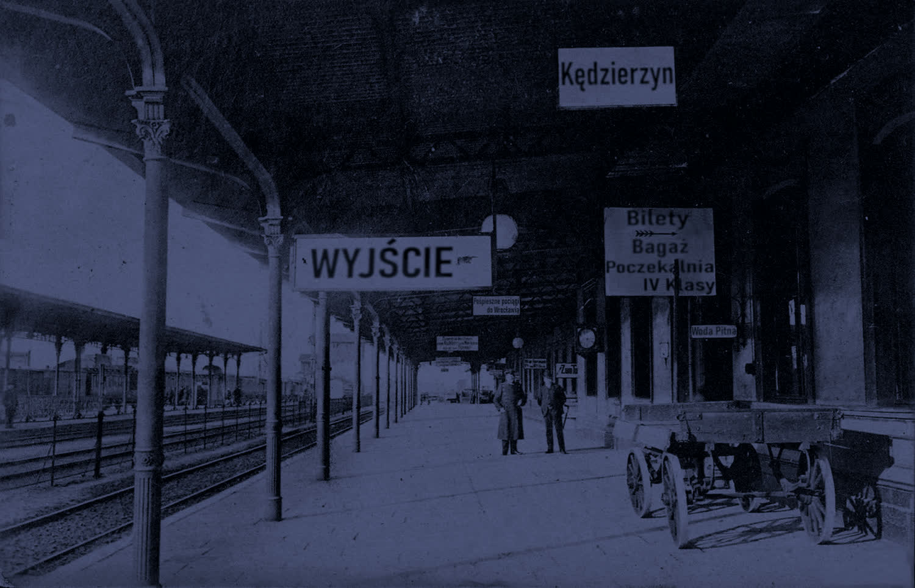
Dziękujemy.
Cienie Rzeczypospolitej — platforma interaktywnych opowieści historycznych
ZESPÓŁ
Michał Kałamaga · Marek Garbacz · Marcin Kacperczyk · Jakub Witnik · Łukasz Gucwiński
Zespół Szkół Technicznych i Ogólnokształcących w Kędzierzynie-Koźlu
Dworzec w Kędzierzynie — jedno z miejsc, z których odchodziły transporty.
Notes:
UZUPEŁNIĆ PRZED PREZENTACJĄ: adres e-mail albo inny kanał kontaktu do zespołu. Celowo nie wpisaliśmy zmyślonego adresu.

